Slide 2
100以内数的认识
第5课时 小小养殖场

Slide 3
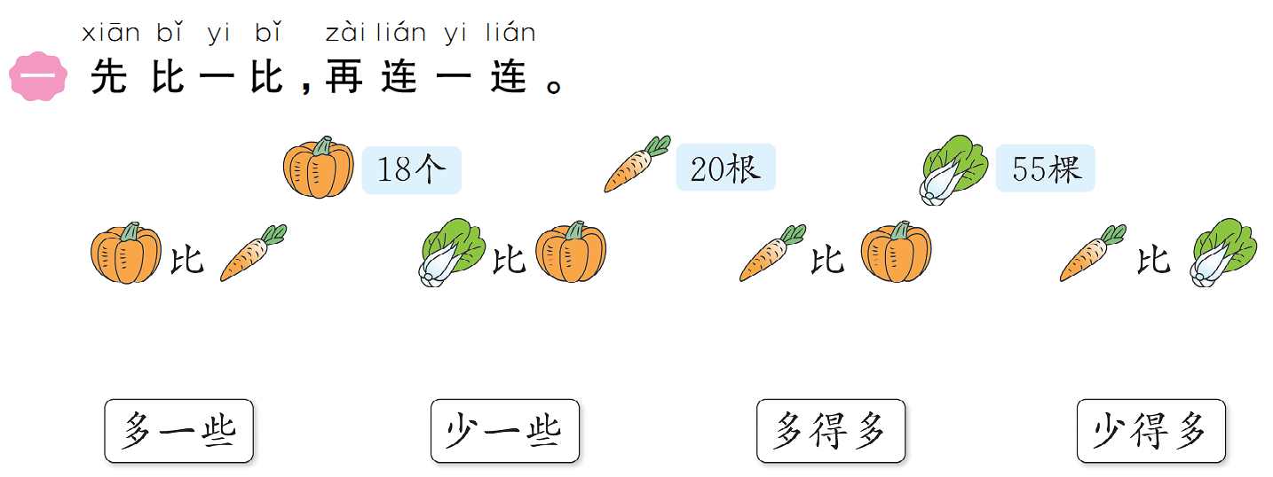

Slide 4
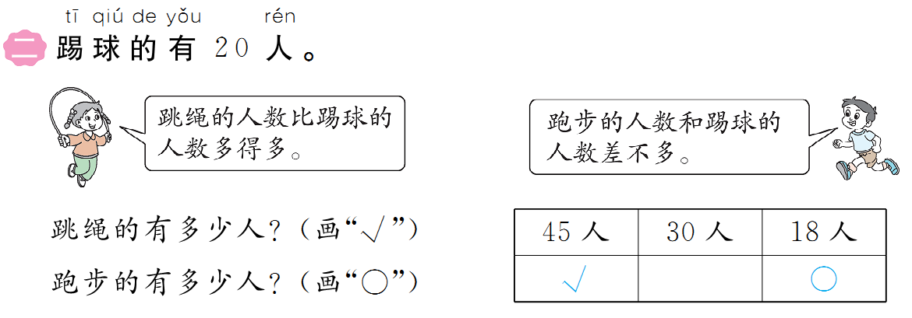

Slide 5
